Slide 1
编译原理
复习及典型题解

Slide 2
一、单选题
1．文法所描述的语言是 的集合。
A. 文法的字汇表V中符号组成的符号串
B. 文法的字汇表V中终结符号组成的符号串
C. 由文法开始符推导的符号串
D. 由文法开始符推导的终结符号串
D
2．生成能被5整除的正整数的文法G[Z]是________。
A. G[Z]: Z→AC,A→BA|B,B→0|1|2|…|9,C→0|5
B. G[Z]: Z→AC,A→BA|ε,B→0|1|2|…|9,C→0|5
C. G[Z]：Z→DA0|A5，A→BA|ε，B→0|D，D→1|2|…|9
D. G[Z]：Z→AC|C,A→BA|B,B→0|1|2|…|9,C→0|5
C

Slide 3
3．符号串ab₁b₂是文法G[A]：A→aB, B→bB|b的句子，该句子的句柄是________。
A.b₁ B. b₂ C. a D. b₁b₂
B
解释：
A
a
B
b₁
B
b₂

Slide 4
4．LL(1)文法中第一个L表示________。
A. 最左推导
B. 最左归约
C. 从左到右识别输入串
D. 规范归约
C
5．对于LR(0)分析法，语法分析栈中存放的状态是识别规范句型_______的DFA状态。
A．前缀 B. 活前缀 C. LR(0)项目 D. 句柄
B

Slide 5
6．算符文法是指 的文法。
①没有形如U→...VW...的规则（U，V，W∈V_{N}）
②V_{T}中任意两个符号之间至多存在一种算符优先关系
③没有相同右部的规则
④没有形如U→ε的规则
A. ① B. ①和② C. ①、②和③ D. ①、②、③和④
A
7．下述语句类中，____________在编译阶段通常不产生可执行代码。
A. 变量说明语句 B. 流程控制语句
C. 输入输出语句 D. 赋值语句
A

Slide 6
8．在编译程序采用的优化方法中， 是在循环语句范围内进行的。
①合并已知常量 ②删除多余运算 ③删除归纳变量 ④运算强度削弱 ⑤代码外提
A. ①④ B. ①⑤ C. ①④⑤ D. ③④⑤
D
9．程序的基本块是指_______。
A. 不含无条件转移语句的程序段
B. 不含条件转移语句的程序段
C. 不含停机的语句程序段
D. 仅含有一个入口语句和一个出口语句的顺序程序段
D

Slide 7
二、多选题
1．符号串dbb是给定文法G[A]：A→dBC，B→aB| ε，C→bC|b的句子，试问其活前缀包括 。
A. ε B. d C. db D. dbb
A、B
注解：符号串dbb可归约前缀为d。
2．已知字母表Σ=｛a ，b｝,下列________是字母表Σ上的正规式。
A. ab+a B. abc|b* C. (a|b)* D. ε
C、D

Slide 8
3．常见的自底而上语法分析方法有 。
A. 递归下降分析 B. 算符优先分析
C. LL(1)预测分析 D. LR分析
B、D
A、B、C
4．一个文法是LR(0)文法一定也是 。
A. SLR(1)文法 B. LR(1)文法
C. LALR(1)文法 D. 二义文法
注解：S_{LR(0)} ⊊ S_{SLR(1)} ⊊ S_{LALR(1)} ⊊ S_{LR(1)}

Slide 9
三、判断题
1．设A是符号串集，则A⁰＝ε。 （ ）
2．在形式语言中，最右推导的逆过程称为规范归约。 （ ）
3．一个语言的文法是唯一的。 （ ）
4．句型的每个直接短语都是某规则的右部。 （ ）
5．如果语言的文法是二义性，则该语言也是二义性的。（ ）
6．任何正规文法都是上下文无关文法。 （ ）
7．符号表的主要作用是辅助语义分析和代码生成。 （ ）
×
√
×
√
×
√
√

Slide 10
四、简述题
1．构造一个高级语言的词法分析程序的基本技术线路是什么？
简答：
依据给定的源语言之单词集，设计其正规文法或正规式，之后等价地转换成非确定有穷自动机，再通过子集法将其确定化，最终将确定有穷自动机最小化，最后依据最小化的确定有穷自动机，设计词法分析程序。

Slide 11
五、填空题
1．编译程序是一种翻译程序，它将用户用高级语言编写的_______翻译成等价的_________________的目标程序。
2．有这样一个推导过程，其每一步推导都是对符号串中最右的非终结符进行替换， 我们把这种推导过程称为____________________ 。
3．属性文法中的属性分为综合属性和__________两种。
源程序
汇编语言或机器语言
最右推导（或规范推导）
继承属性

Slide 12
4．已知文法G[A]：A→(B)| a |ε，B→B，A | A，该文法的开始符号是___ ，非终结符号集合为______，终结符号集合为_______。
5．自下而上的语法分析方法的基本思想是从待识别的输入串开始逐步______到文法的______。
6．已知文法G[S]：S→AB,A→ aAb | c,B→ aBb| d，则对于非终结符A，FOLLOW(A)=______。
A
{A,B}
{(,),a}
归约
开始符
{a,b,d}
注解：
FOLLOW可以采用依据定义直接计算，或依据教材所给算法计算。

Slide 13
六、解答题
1. 已知文法G[S]：S→*A，A→*∣0A1。 (1)求文法G非终结符的FIRSTVT集和LASTVT集；(2)构造文法G算符优先关系分析表，并判断G是否为算符优先文法。
解：
（1）计算FIRSTVT集和LASTVT集
FIRSTVT(S)={*}, LASTVT(S)={*,1}
FIRSTVT(A)={0,*},LASTVT(A)={1,*}
注解：
FIRSTVT 集和LASTVT集可以采用依 据定义直接计算，或依据教材所给算法计算。

Slide 14

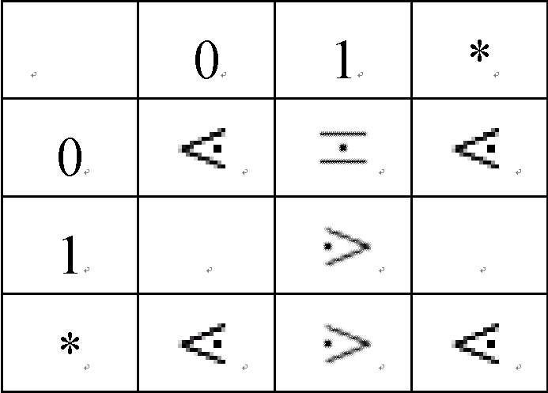
(2) 对于S→*A，FIRSTVT(A)， 有：* 0，* *
对于A→0A1， 有：0 1
对于A→0A1，FIRSTVT(A)，有：0 0，0 *
对于A→0A1，LASTVT(A)， 有：1 1，* 1
FIRSTVT(A)={0,*},LASTVT(A)={1,*}
构造文法G算符优先关系分析表如下。
显然，文法G是OG文法、没有空规则、任何两个终结符之间至多存在一种算符优先关系。所以文法G是算符优先文法。

Slide 15
2. 试设计文法描述语言L={0^{n}1^{2n+1}|n≥1}。
解： G(S): S → 0S11∣1
3. 已知文法G[S]：S→AB，A→aAb | ab，B→Bc | ε，试写出该文法描述的语言。
解： L(G(S)) ＝{a^{n}b^{n}c^{m}︱n≥1,m≥0}
4. 将赋值语句a := b*(c+d)翻译成四元式。
解： (+， c ，d ，T₁)
(*， b ，T₁，T₂)
(:=，T₂， ，a )

Slide 16
5．构造正规式R＝0(10|01)*0的DFA M。
解： (1)根据正规式到转换NFA方法，构造 NFA M1
⇒
0
ε
ε
0
X
A
C
B
Y
1
1
D
0
0
E
(2)根据NFA到DFA转换方法，构造 DFA M
0
{E,Y}
1
⇒
0
0
{X}
{A,B,C}
{C,B}
1
1
{D}
0

Slide 17
6．给定文法G[S]：S→aSb |ε, 试判断G[S]是否为SLR(1)文法。
解：①改写文法为G′[S′]:
G′[S′]: (0) S′→S
(1) S→aSb
(2) S→ε
②构造识别LR(0)活前缀DFA
I₀
I₁
S′→ ·S
S→·aSb
S→·
S
S′→S·
I₂
I₃
I₄
a
S→a·Sb
S→·aSb S→·
S
S→aS·b
b
S→aSb·
a
③ ∵follow(s) ＝{#,b}
∴I₀:{a}∩follow(s)＝Ф,I₂:{a}∩follow(s)＝Ф
故 G[S]是SLR(1)文法

